Slide 1
Corso di Software Architecture Design a.a. 2023/24 Presentazione dei risultati della Iteration Review n. 2 05 dicembre 2023
Identificativo dei Team: A11 – A6
Componenti del Team: Gennaro Iannicelli, Giuseppe Gatta, Nicola Garofalo, Luca Antonio Scolletta, Erika Morelli, Andrea Bertolero
Identificativo del Task: R10

Slide 2
Descrizione del Task assegnato
Aggiungere una nuova modalità di gioco in cui il giocatore possa sfidare tutti i Robot disponibili (eventualmente entro un tempo massimo).
Si assuma che ci sia un Robot diverso per ogni coppia Robot+Livello. Ad esempio, se ho 2 livelli del Robot Evosuite, potrò presentare ciascun livello come se fosse un Robot diverso.
Ad ogni turno giocato (ossia sfida contro i Robot), l’app dovrebbe mostrare un messaggio indicante quanti e quali robot sono stati battuti e relative percentuali di copertura .
Esempi:• 1) Bravo! Hai totalizzato (75% LOC coverage) e vinto contro Robot 1 (65%), Robot 4 (68%). Tirestano da battere Robot 2, Robot 3 e Robot 5 • 2) Riprova! Non hai battuto neanche un Robot • 3) Eccellente: Hai battuto tutti i Robot!

Slide 3
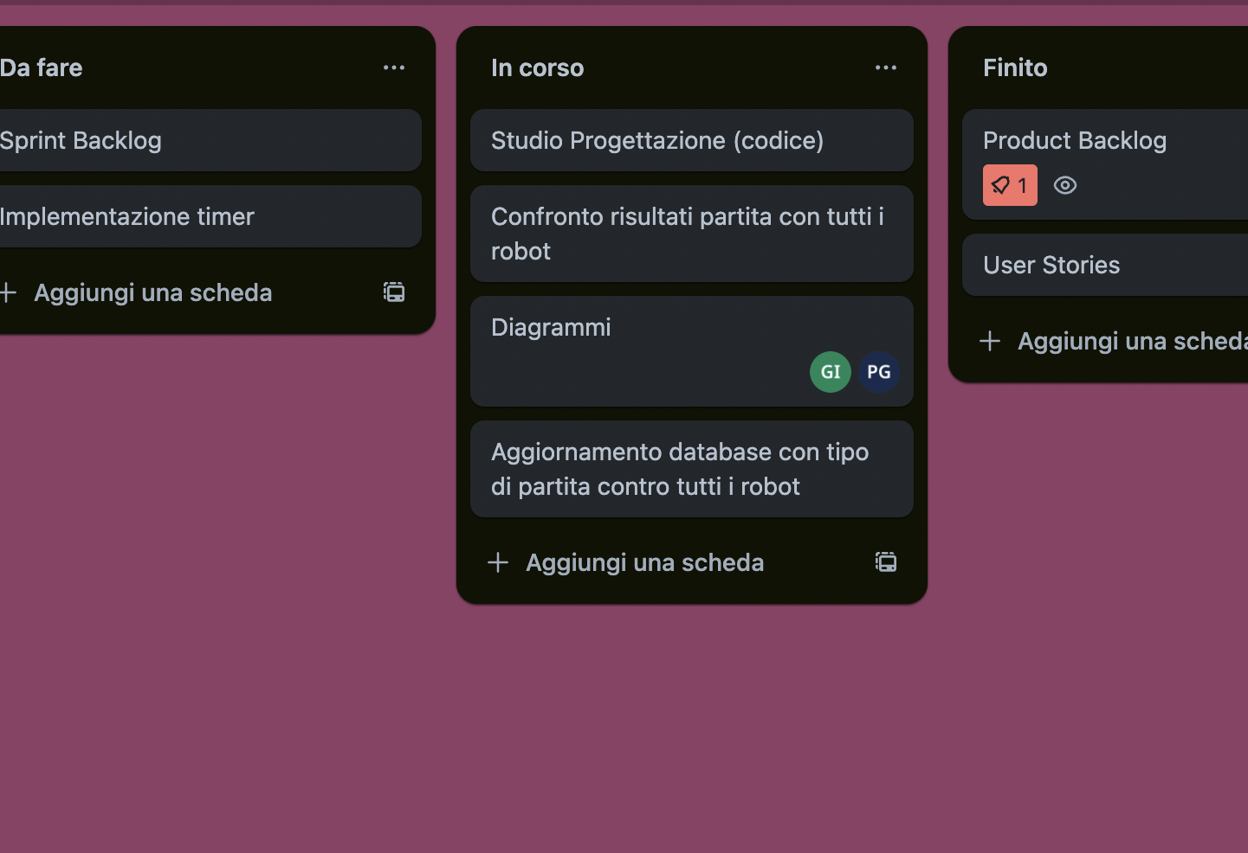
Trello boards
Iniziata progettazione diagrammi e modifiche al codice

Slide 4
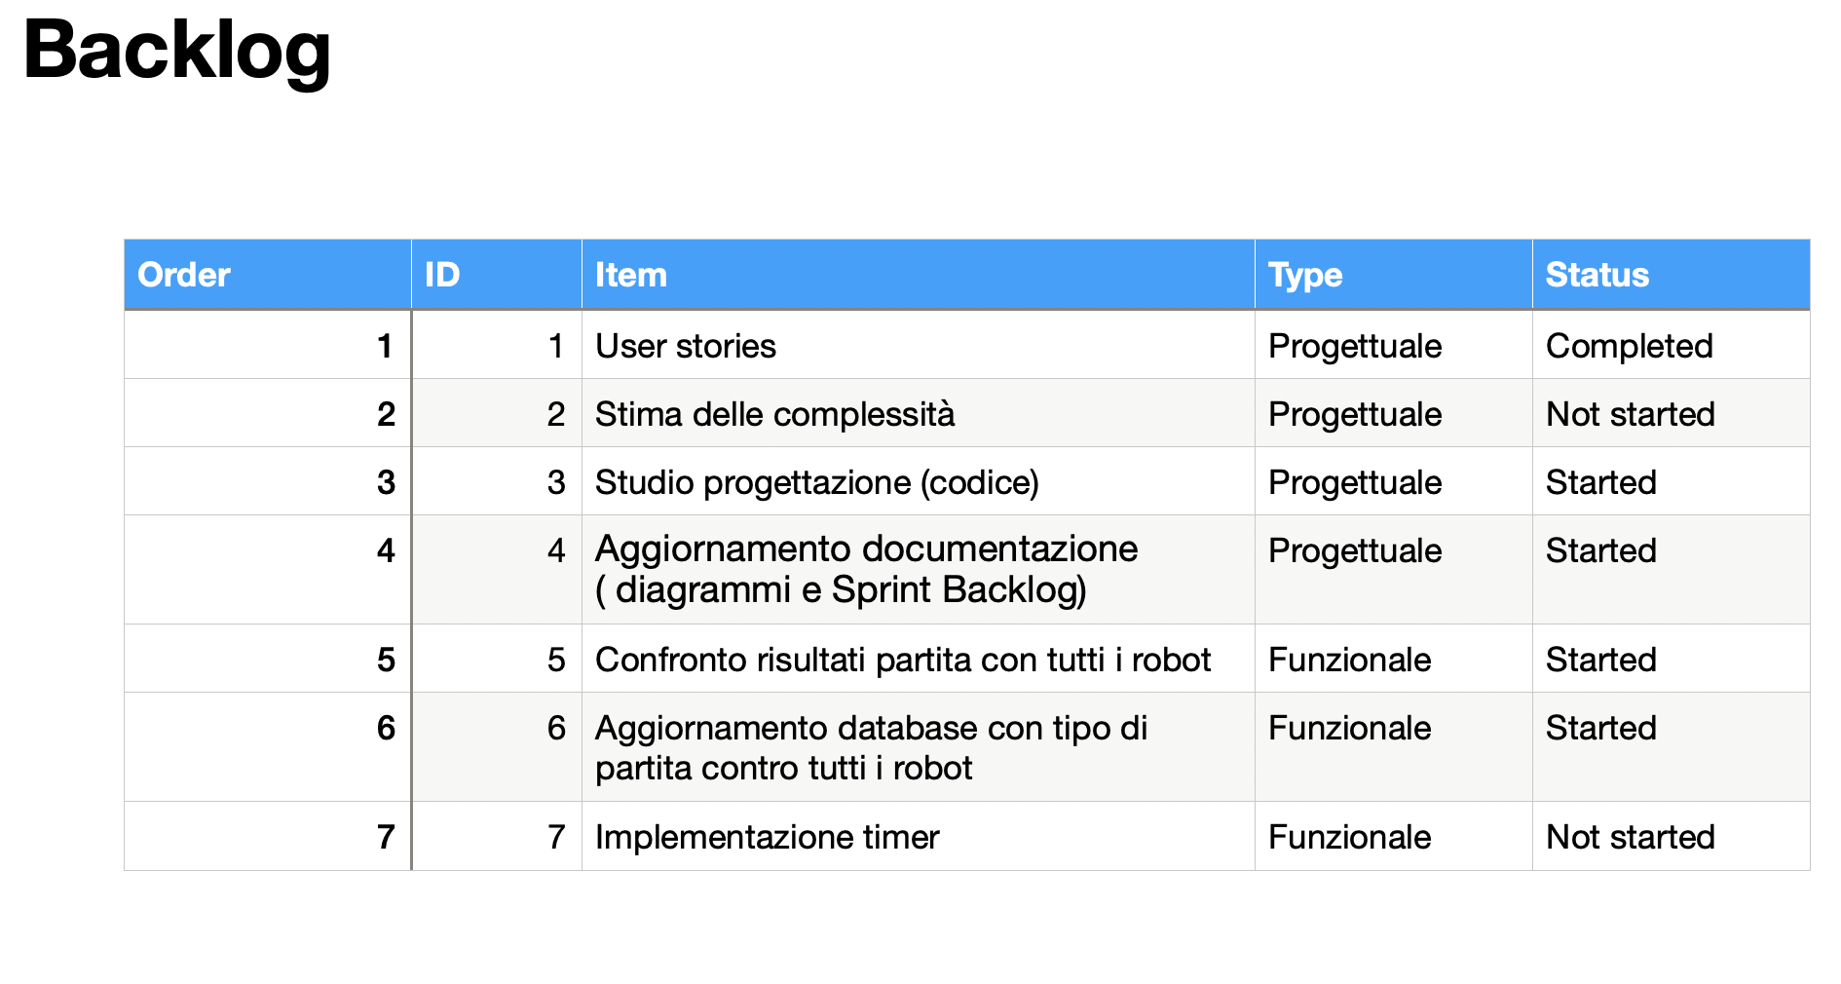


Product Backlog

Slide 5
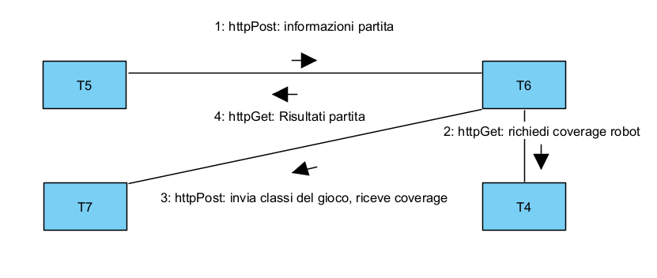
Studio della progettazione: interazioni fine partita Refined Communication Diagram

Slide 6
Modifiche al codice del component T5
Aggiunto parametro local storage in main.js
Aggiunta parametro per modalità di gioco nel front – end T5

Slide 7
Modifiche al codice del component T6
Biforcazione delle partite in base alla modalità di gioco
NB. Modalità classica resta invariata, aggiunta modalità «BossRush»
Modifica alla richiesta verso T4 per ottenere le coverage dei robot
Diventa una richiesta iterativa per EvoSuite e Randoop

Slide 8
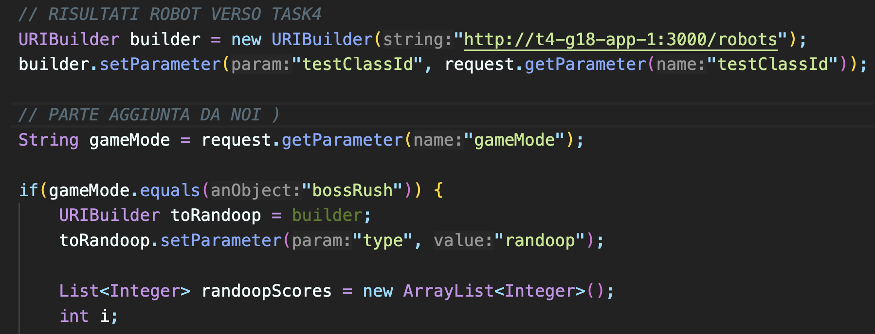
Modifiche al codice del component T6

Slide 9
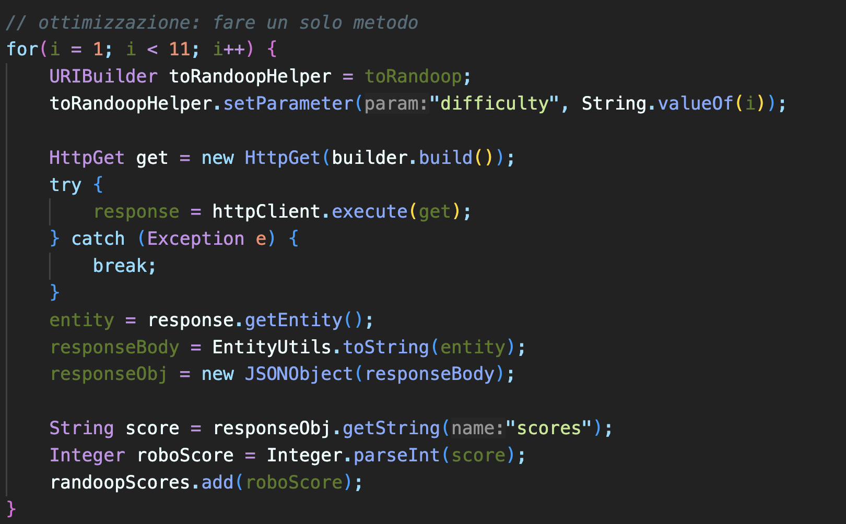
Modifiche al codice del component T6

Slide 10
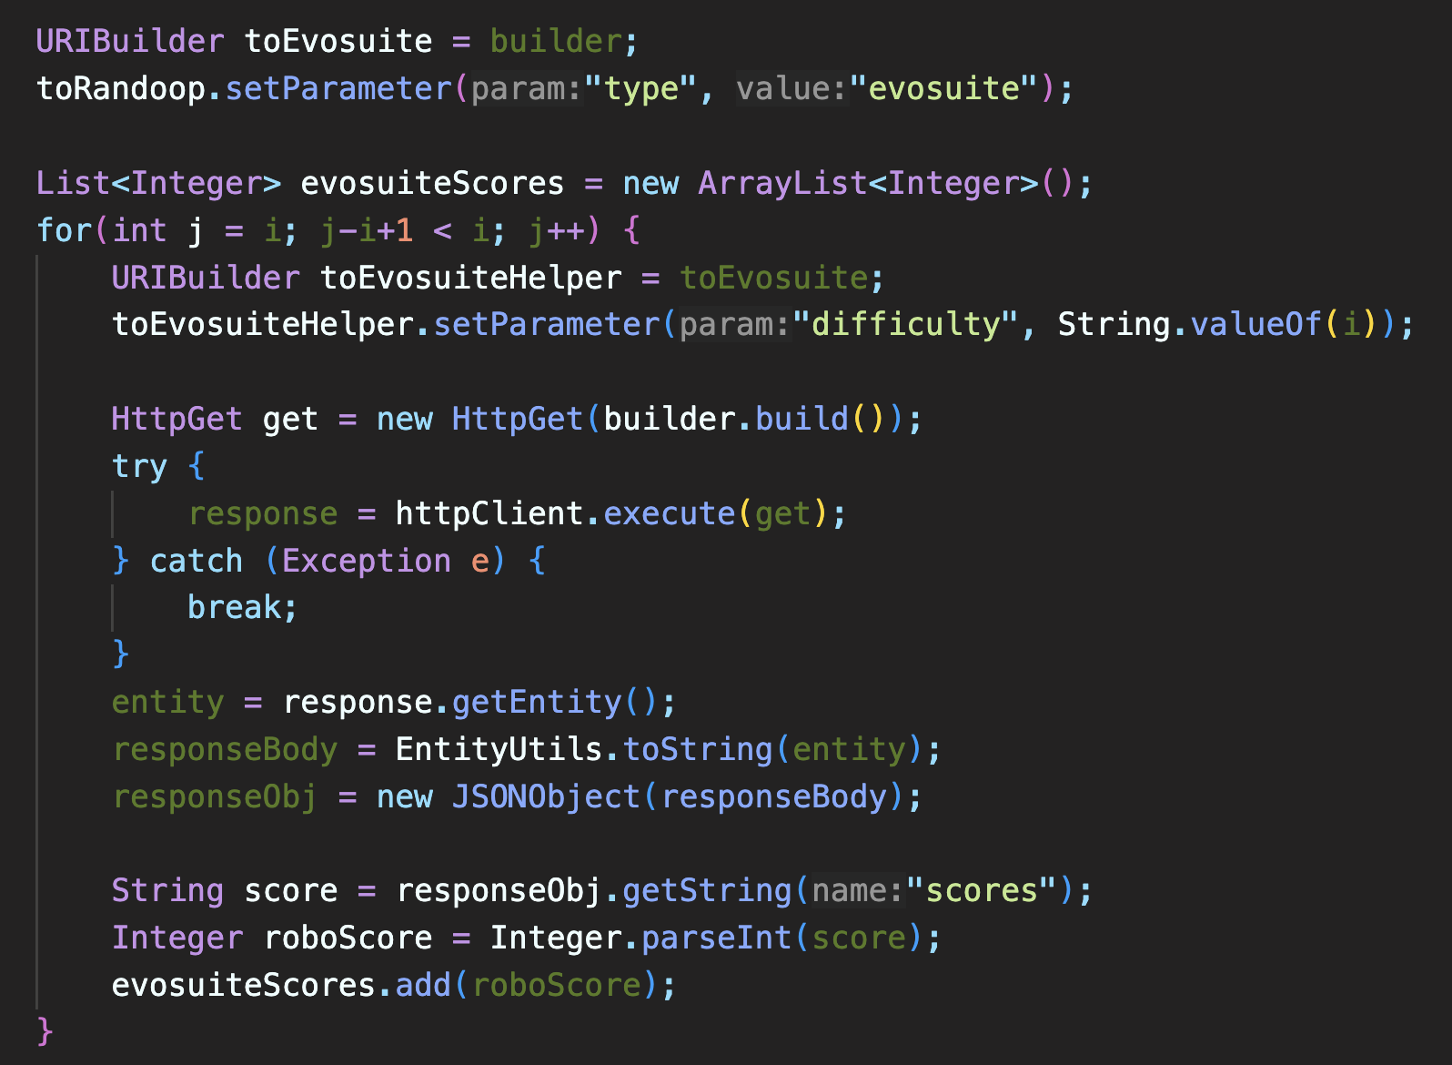
Modifiche al codice del component T6

Slide 11
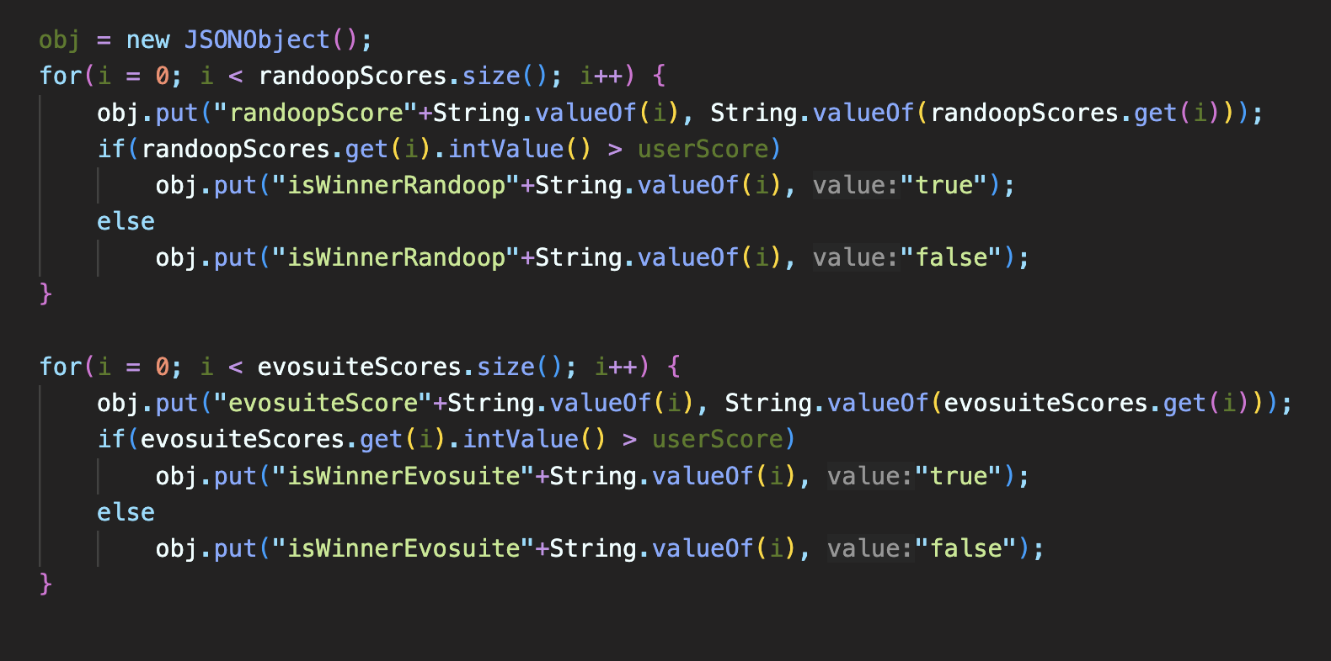
Modifiche al codice del component T5

Slide 12
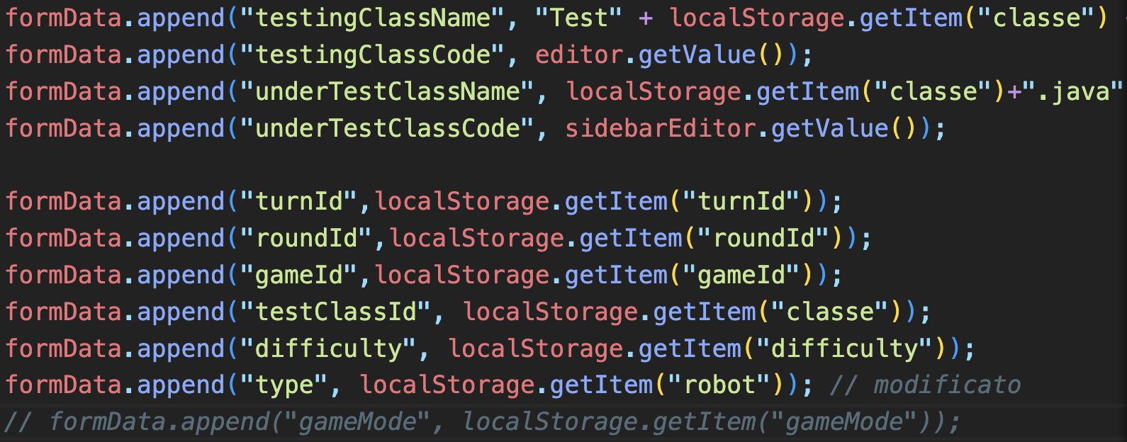
Modifiche al codice del component T6

Slide 13
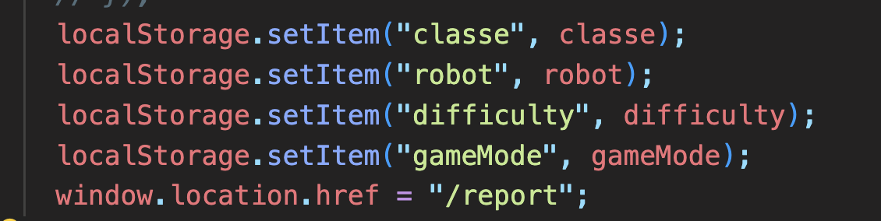
Modifiche al codice del component T6

Slide 14

Criticità e obiettivi futuri
Criticità:
Difficoltà nell’eseguire test della nuova modalità del software nella sua integrezza
Obiettivi:
Stima di complessità
Completare comunicazione di T6 con T5
Sequence Diagram

